Slide 1

预备知识：
SAS软件简介
一、SAS的主要功能
二、SAS的主要窗口
三、SAS系统基本操作
四、SAS程序概述

Slide 2
SAS系统
——数据处理和统计领域的国际标准软件
——世界领先的数据分析和信息系统
SAS的含义：Statistical Analysis System
起源于六十年代美国的北卡罗纳大学，后为赛仕软件研究所的主打商品。

Slide 3
赛仕公司
赛仕软件研究所(SAS Institute Inc.)创建于1976年，总部位于美国北卡罗纳州卡瑞市。20多年来，赛仕一直致力于为金融、电信、交通、制造、政府以及科研教育等部门提供集成化的信息交付(Information Delivery)、数据仓库(Data arehouse)和决策支持(Decision Support System)软件解决方案。作为全球十大独立软件开发厂商之一，赛仕在近50个国家和地区设有子公司或分支机构。

Slide 4
SAS系统
SAS系统是集数据分析、生成报表于一体的一种集成软件系统。其基本部分包含的功能如下：
  基本部分: BASE SAS 部分;
  统计分析计算部分: SAS/STAT ;
  绘图部分: SAS/GRAPH ;
  矩阵运算部分: SAS/IML ;
  运筹学和线性规划: SAS/OR ;
  经济预测和时间序列分析: SAS/ETS ;

Slide 5
SAS的主要功能
获取数据
管理数据
分析数据
表示数据
应用软件开发
(SAS 提供了灵活方便的应用程序开发环境)

Slide 6
启动SAS系统的两种方法
双击桌面上的SAS 快捷方式。
单击屏幕左下角的开始菜单，
在菜单中选择“程序”，
在程序中选择 The SAS System，
选择 The SAS System for Windows V8。

Slide 7
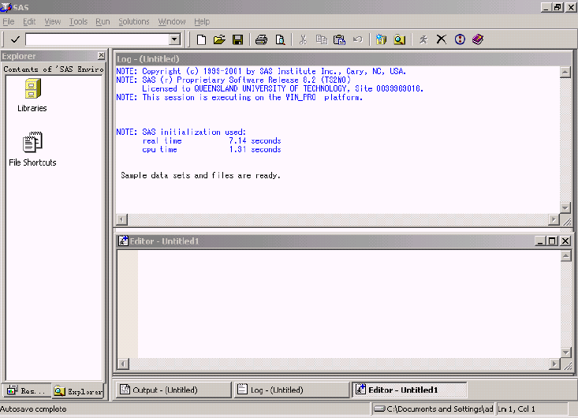
启动SAS系统后的界面

Slide 8
SAS主要窗口
资源管理器窗口：
管理SAS文件以及其他类型文件的快捷方式。可以新建或打开已有的数据库、SAS 文件，进行删除、移动、复制等各种文件管理操作。
编辑窗口：
主要用于输入程序、编辑程序、提交程序。
编辑窗口能用色彩区分程序的不同部分，并且自动检查不符合SAS 语法的错误。
窗中内容修改后，窗口标题后将出现“*” 号。

Slide 9
SAS主要窗口
日志窗口：
给出SAS 系统以及提交的SAS 程序的运行信息,
包括：完成的实际的操作、花费的时间、错误。
输出窗口：
可以浏览提交的SAS 程序的输出结果。
在默认情况下，输出窗口是被隐藏在编辑窗口和日志窗口下方的；当系统产生输出结果的时候，它就被自动放在最上层。

Slide 10
SAS主要窗口
结果窗口：
结果窗口可以使用户方便地查找、管理运行的SAS 程序的结果。
可以对每个结果进行浏览、保存、打印等操作。
在默认情况下，结果窗口被放置在资源管理器窗口的后面；直到提交的程序产生结果的时候，它才被放置在上面。

Slide 11
SAS主要菜单功能
File 、Edit、View、Tools、Windows、Help菜单的内容与其他应用软件大同小异，功能相似。
Solutions 、Run菜单体现了SAS的特色和主要功能。

Slide 12
Run菜单主要内容
Submit： 提交程序。
Recall Last Submit：返回上次提交的程序。
Sign on：在本地SAS 进程和远程SAS 进程之间建立连接。
Remote submit：远程提交。
Remote get： 获取远程数据。
Remote display： 远程输出。
Signoff： 中断与远程SAS 进程的连接。

Slide 13
Solutions菜单主要内容
Analysis ：包括所有的统计分析模块。
Development and Programming ：应用开发模块。
Reporting ：报表设计。

Slide 14
SAS命令行和工具栏
SAS 的主菜单下是一个命令行和工具栏。
菜单命令行的作用是为了保持与早期的SAS版本兼容，使得用户仍然可以在这里输入SAS 的显示管理命令。
很多SAS 模块可以在命令行启动。
工具栏图标提供了一些常用操作的快捷方式例如保存、打印、预览等等。将鼠标放置在图标上，可以显示出图标代表的操作。

Slide 15
SAS程序
SAS 系统提供了编辑SAS 程序解决问题和使用无需编程的SAS 模块解决问题两种方式。
SAS 程序就是用户运用SAS 语言编辑而成的，在SAS 系统下可以运行的一段程序。
SAS 程序通常包含有：数据步和过程步两类过程。
数据步以DATA 开始，过程步以PROC 开始。
数据步主要用于生成数据集、计算数据、整理数据；过程步主要用于对数据进行分析生成报告。

Slide 16
SAS程序示例
(将一组股票的代码和价格读入一个名为stock 的数据集)
data stock;
input code price;
cards;
600381 18.7
600329 14.2
600018 13.5
600270 19.1
600262 16.2
600252 8.4
600009 10.5
600036 12.3
000001 14.3
000751 7.2
000603 11.9
000682 7.1
000956 12.5
;
run;
proc means data=stock;
var price;
run;

Slide 17
SAS系统基本操作及基本概念
SAS程序概述
SAS程序包括多个步骤和一些控制语句，一般情况下均包括数据步和过程步，一个或多个、数据步或过程步，它们之间任何形式的组合均可成为一段SAS程序，只要能完成一个完整的功能。通常情况下SAS程序还包括一些全程语句，用以控制贯穿整个SAS程序的某些选项、变量或程序运行的环境。

Slide 18
SAS系统基本操作及基本概念
SAS程序概述
SAS程序的语句一般以关键字开始，以一个分号结束，一条语句可占多行
SAS语句对字母的大小写不敏感，你可以根据个人习惯决定字母的大写或小写。
一个SAS语句有两个重要特征：
1 它通常由SAS关键词（keyword）开始
2 它总是以分号";"结束

Slide 19
SAS系统基本操作及基本概念
SAS语句是自由格式的
1 它们可以在任一列开始和结束
2 一个语句可以由几行组成
3 几个语句可以在同一行内
SAS语句中的词（words）之间用空格或特殊符号分隔。

Slide 20
SAS系统基本操作及基本概念
数据集（dataset）和库
统计学的操作都是针对数据的，SAS中容纳数
据的文件称为数据集，数据集又包含在不同的库中。
SAS中的库分为永久性和临时性两种。顾名思义，存
在于永久库中的数据集是永久存在的（只要你不去
删除它），临时库中的数据集则在你退出SAS后自动
被删除。至于SAS中库的概念，最简单的理解就是一
个目录，一个存放数据集的目录。

Slide 21
SAS程序概述
库名（库标记）的定义
为了保存数据和方便操作起见，我习惯于指定自己的库名及其路径,因为SAS系统中已有的永久库无论库名还是其对应的路径都太过繁琐，使用太不方便。指定库名的语句为全程语句，其格式如下： Libname 库名 ‘路径’；
例如我们指定的库名为“a”，路径为：“e:\data\”，SAS语句如下:libname a ‘e:\data\’;

Slide 22
SAS程序概述
数据步
SAS的数据步以data语句开始，用于创建和处理数据集。格式为：data 数据集名;
例如：data a.case; 将创建在库a中名为case的SAS数据集，语句执行后你可在与库a对应的目录下看到刚刚建立的数据集文件case。
除data语句外，数据步一般情况下还包括infile语句、input语句以及datalines语句等。

Slide 23
SAS程序概述
SAS程序有两种常见的数据输入方式
（1）外部文件读入方式
数据若已经包含在某个外部文件中，可用此方法输入数据到数据集文件中。
infile ‘外部文件的所在位置及名称’ 选项;
input 变量名1 变量名2 … 变量名n;
infile语句用于从外部文件读入数据，必须出现在input语句之前。它的功能是指定一个包含原始数据的外部文件。

Slide 24
SAS程序概述
（2）直接输入方式
数据量较少时采用此种输入方式，在data语句之后写入如下语句：
input 变量名1 变量名2 …变量名n;
datalines;（在以前的版本下为cards，新版本下两者可通用）
… … … …（数据行）
… … … …（数据行）
… … … …（数据行） ;

Slide 25
变量的命名
最多8个字符长，第一个字符必须是字母或者下划线，不能有空格。
特殊字符(如$，@，#)也不允许在SAS名中使用。合法变量名如：
A A1 abc name age total …
SAS系统保留的特殊变量名，以下划线开始和结尾。如：_N_和_ERROR_等。

Slide 26
例1
libname a ‘e:\data\’;
data a.student;
infile ‘e:\data\student.txt’;
input name height weight;
以上程序将目录“e:\data\”下的文本文件“student.txt”中的数据输入数据集student中，该数据集存放于目录“e:\data\”下。

Slide 27
例2
libname a ‘e:\data\’;
data a.student;
input name $ height weight;（$表示name为字符型）
datalines;
Linda 171 51
Mary 168 50
Selina 169 49;
以上程序将直接建立数据集文件student，该数据集文件存放于目录“e:\data\”下。

